Slide 1
Классный час "Школа ПДД: дорожные знаки"
Внеклассная работа
Данько Т. Э.

Slide 2
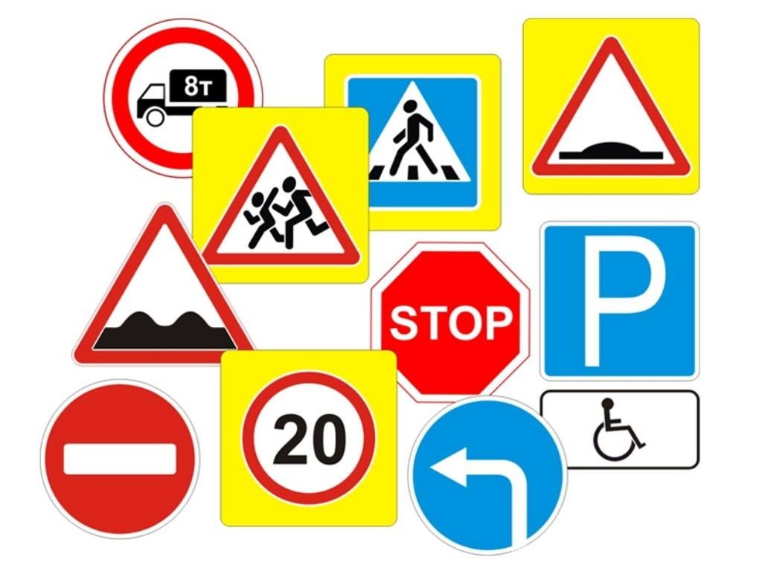
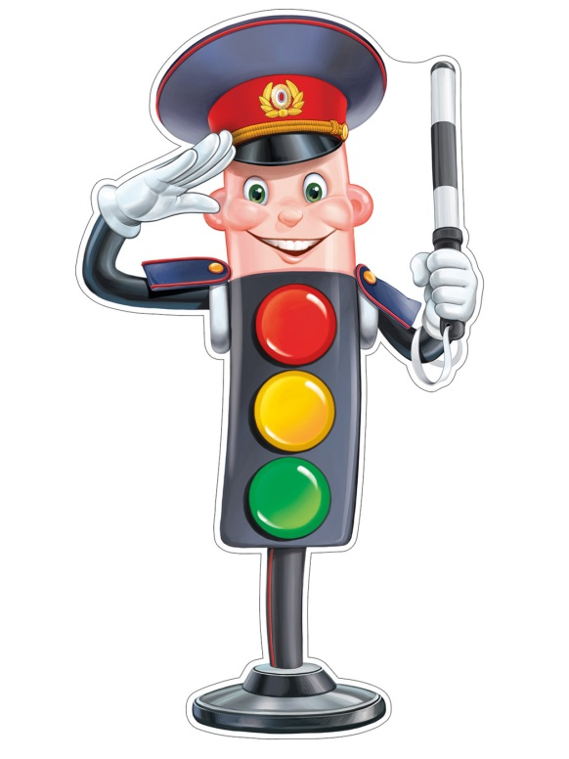
тема занятия «Дорожные знаки или знаки дорожного движения»

Slide 3

«Азбукой улиц, проспектов, дорог Город даёт нам всё время урок. Азбуку города помни всегда, Чтоб не случилась с тобою беда!»

Slide 4


Знак “Движение запрещено": Этот знак ну очень строгий, Коль стоит он на дороге. Говорит он нам: "Друзья, Ездить здесь совсем нельзя!"

Slide 5
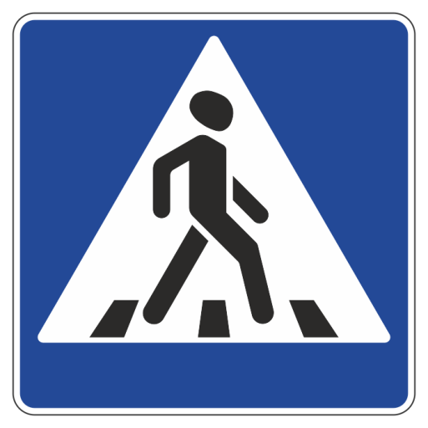
Знак "Пешеходный переход": Здесь наземный переход, Ходит целый день народ. Ты, водитель, не грусти, Пешехода пропусти!

Slide 6

Знак "Движение пешеходов запрещено": В дождь и в ясную погоду Здесь не ходят пешеходы. Говорит им знак одно: "Вам ходить запрещено!"

Slide 7
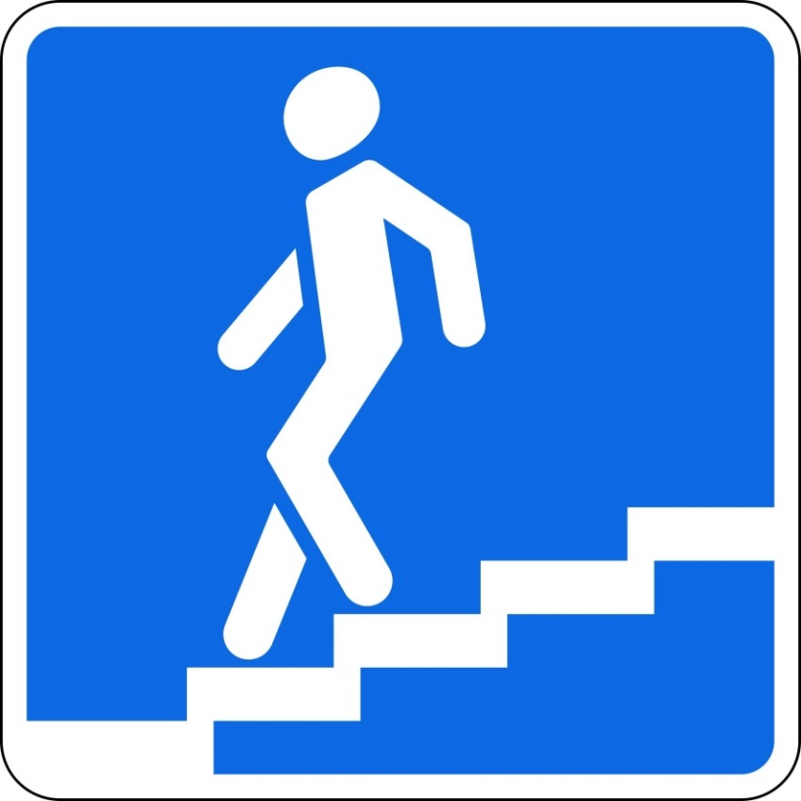
Знак "Подземный пешеходный переход": Знает каждый пешеход Про подземный этот ход. Город он не украшает, Но машинам не мешает!

Slide 8

"Пункт первой медицинской помощи" Если кто сломает ногу, Здесь врачи всегда помогут. Помощь первую окажут, Где лечиться дальше, скажут.
Знак "Пункт первой медицинской помощи"

Slide 9
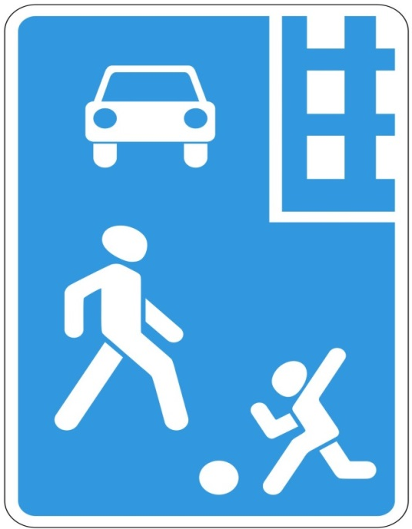
Знак “Жилая зона” Площадка детская у дома По Правилам – жилая зона. Подскажет знак водителю – Во дворе – будь бдительным. Едешь тихо, осторожно, Припаркуйся, там, где можно.

Slide 10

Знак “Дети” Это очень важный знак, Он висит не просто так. Будь внимательней, шофер! Рядом садик, школьный двор.

Slide 11

Знак “Круговое движение” Закрутилась голова В круговом движении. Разыгралась детвора – В парке развлечения. А водитель не играет – В круговом движении, Путь по стрелке продолжает – По Правилам вождения.

Slide 12

Знак “Велосипедная дорожка” Велосипедная дорожка Обгоняй Максим Сережку. Вам никто не помешает – Этот знак все дети знают.

Slide 13

Знак “Пешеходная дорожка” По пешеходной дорожке, Шагают только ножки. Лишь в коляске, малышам, Можно ездить, не спеша.

Slide 14

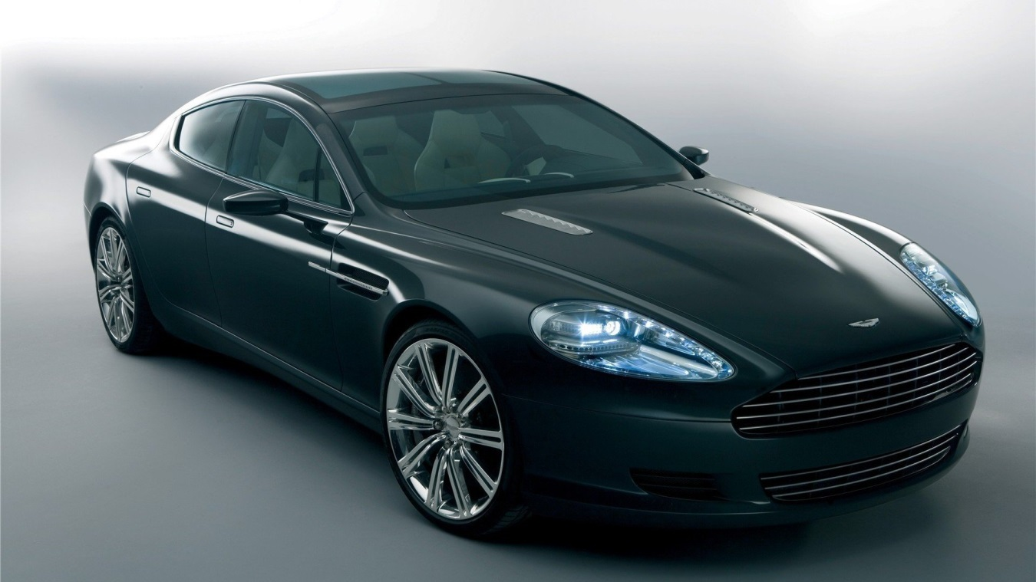
Упражнения на тему “Дорога” Прочитайте слово, вставьте букву.
Авт мобиль
ь

Slide 15


в_ дитель

Slide 16

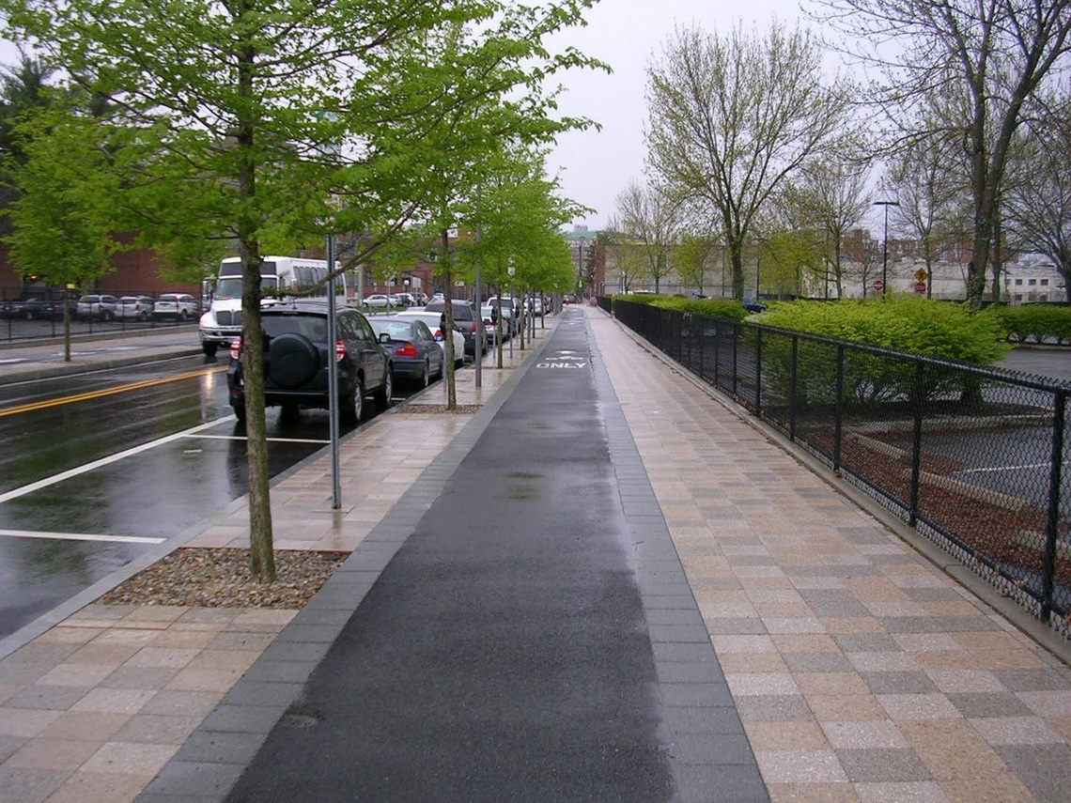
Тр _туар

Slide 17


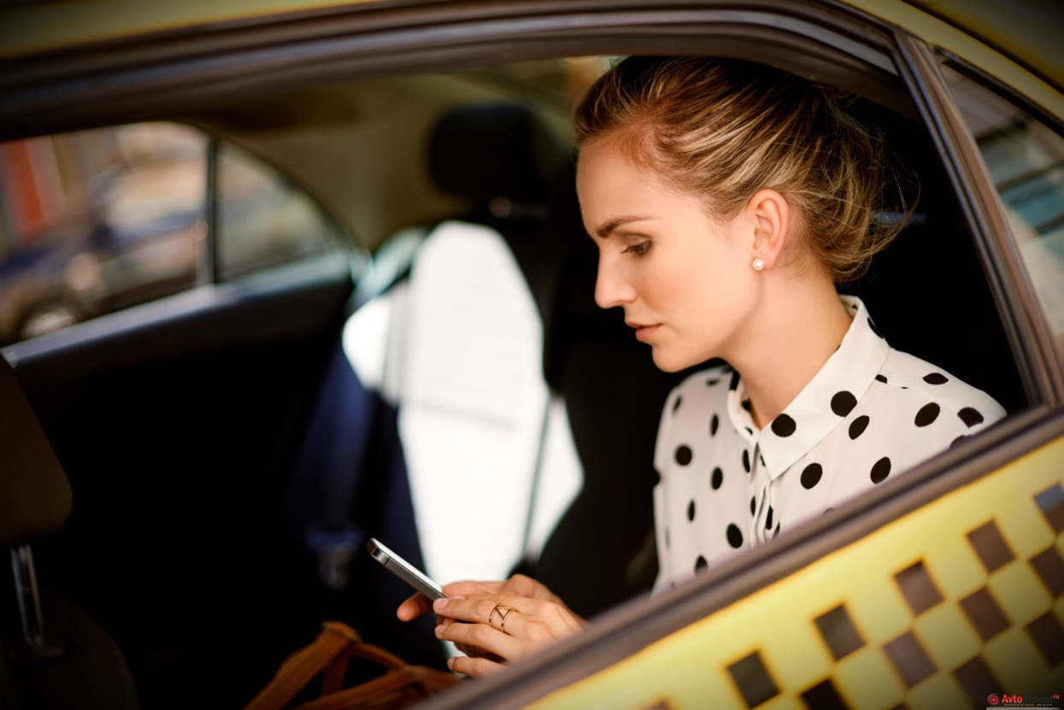
П_ сс_ жир

Slide 18

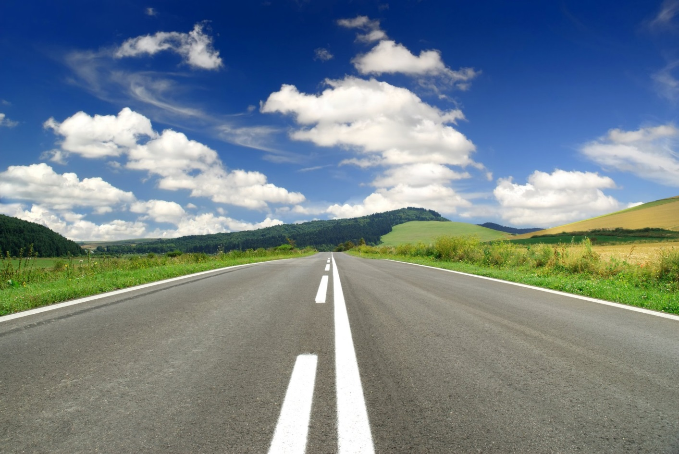
д_ р_ га

Slide 19

Молодцы!

